Slide 1
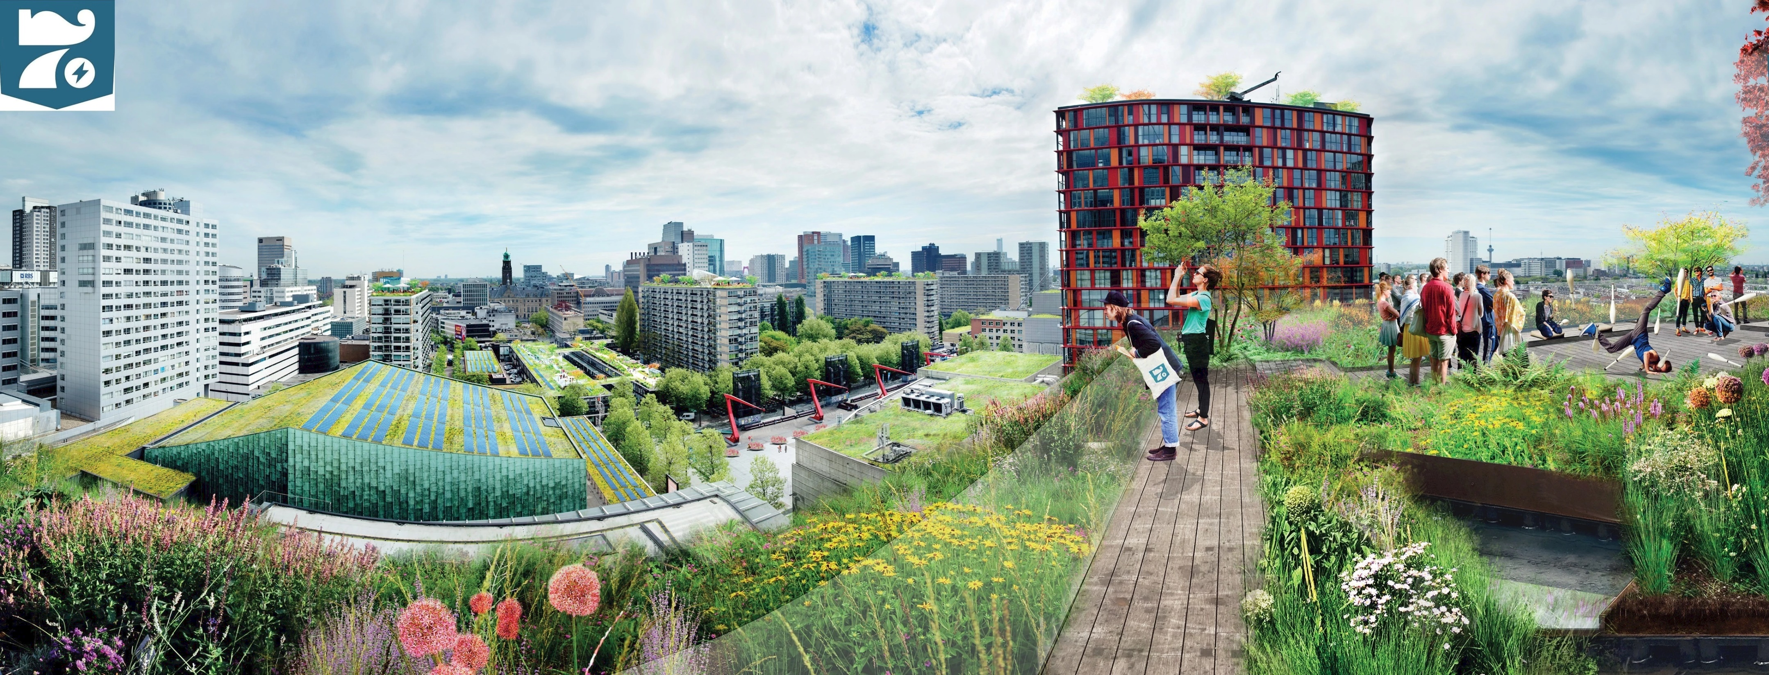
IBS De Leefbare Stad
11-10-2023
Jaar 3 – Periode 1
Les 4
Water en energie

Slide 2
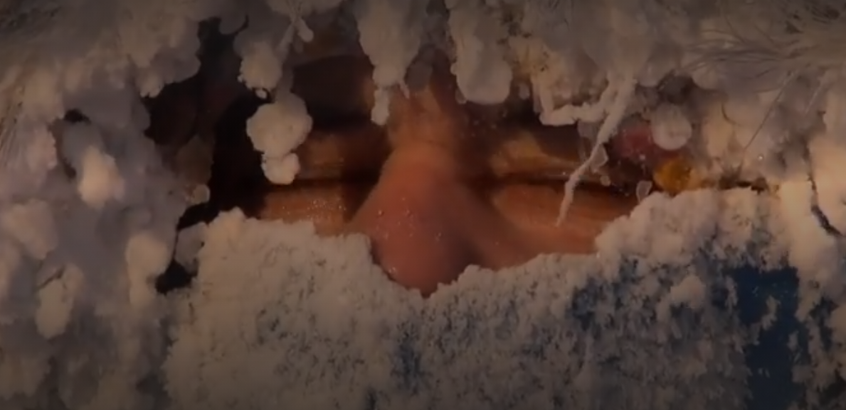
https://www.npostart.nl/icescream/16-02-2018/VPWON_1276271

Slide 3
De wens als vertrekpunt

Slide 6
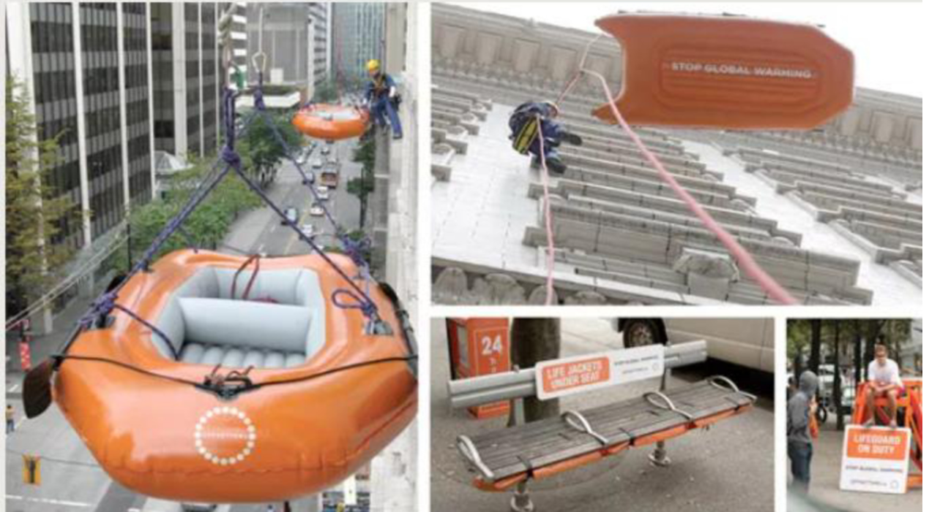

Slide 7
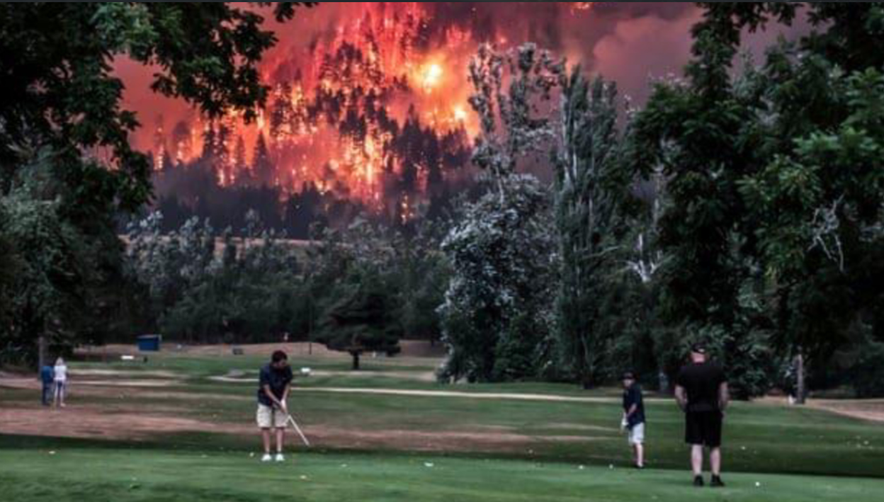

Slide 8
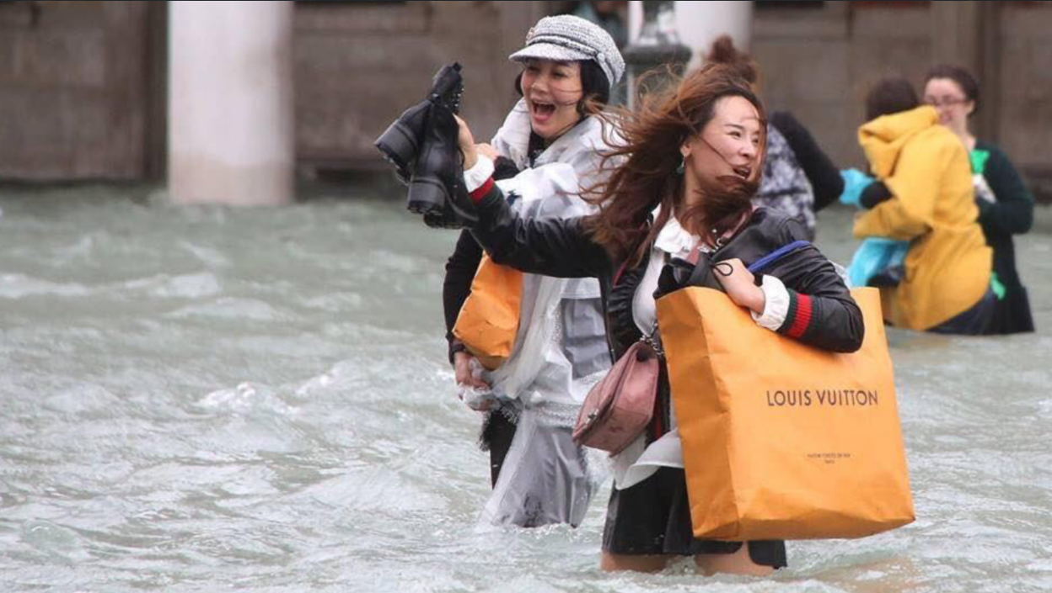

Slide 9
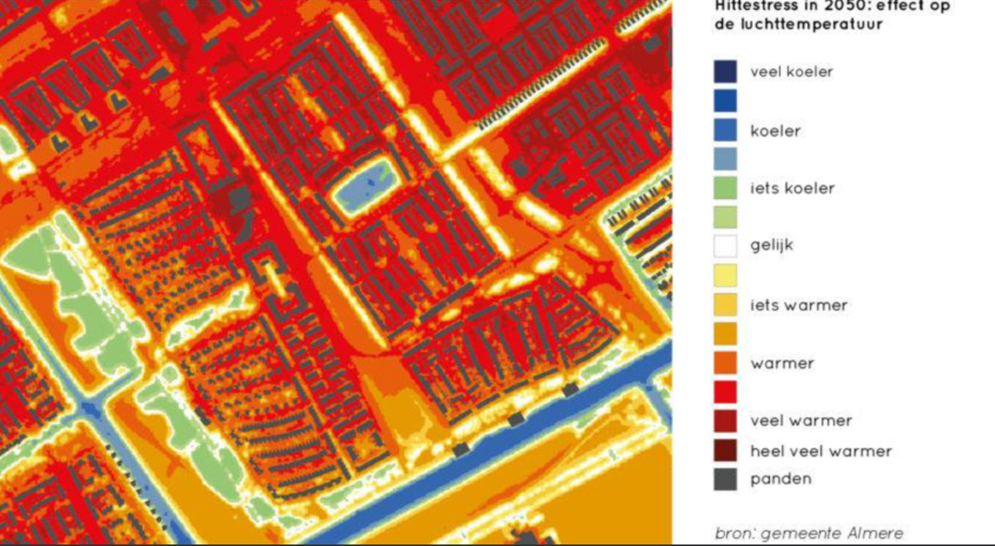

Slide 10
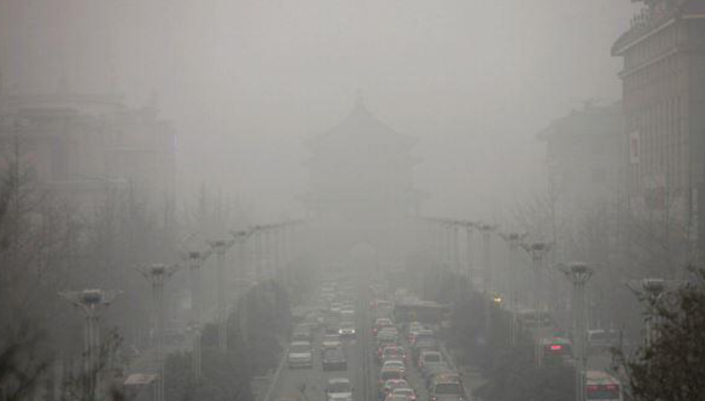

Slide 19
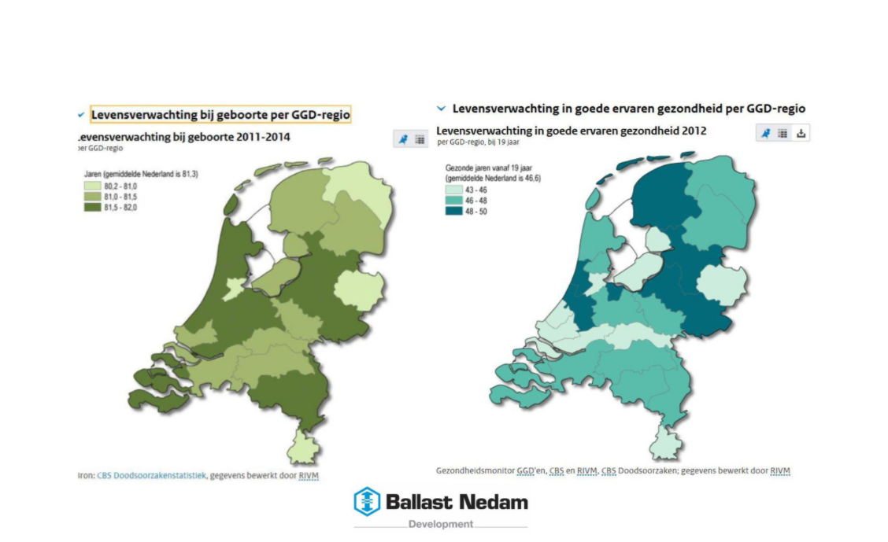

Slide 20
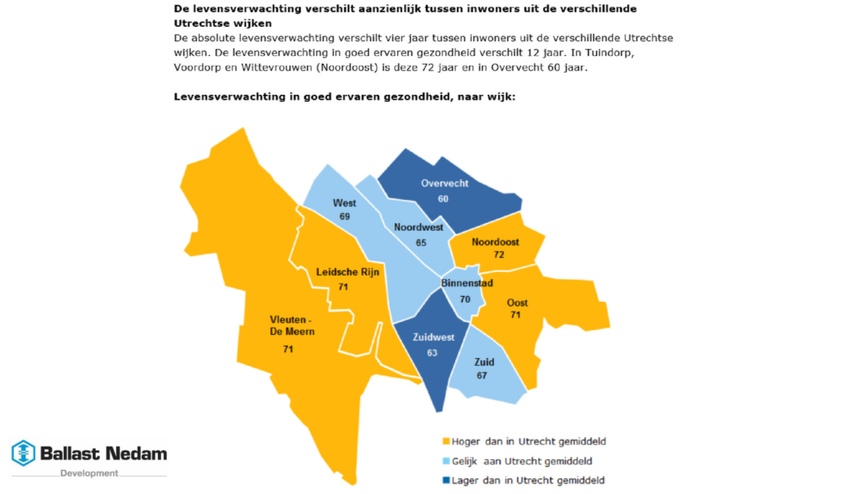

Slide 22
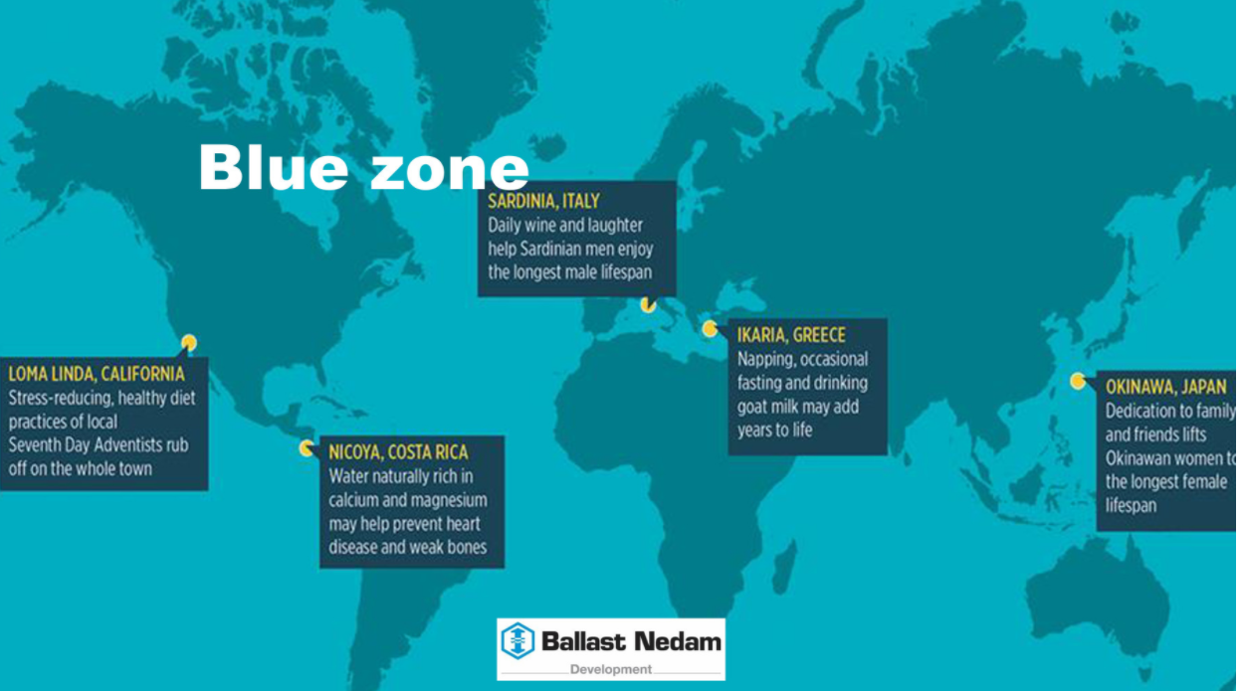

Slide 23
Blue zone: Groenten eten, wandelen en tuinieren
In blue zones zijn veel overeenkomsten in leefstijl. Mensen eten veel groenten, wandelen in de natuur, tuinieren en hebben sterke banden binnen hun gemeenschap.
De belangrijkste overeenkomsten:
Regelmatige fysieke activiteit in een natuurlijke omgeving
Levensdoel
Weinig stress
Matige calorie-inname
Plantaardig eten
Matige alcoholinname, vooral wijn
Gelijkgestemden door spiritualiteit of religie
Sterke familiebanden
Intensief contact met vrienden

Slide 29
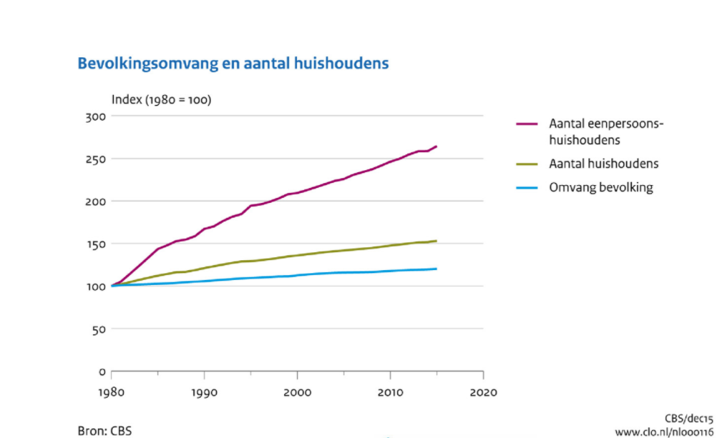

Slide 30
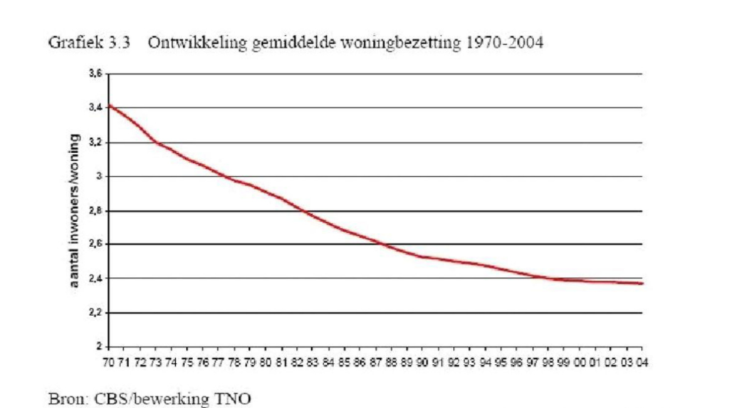
Woningbezetting

Slide 31
